Slide 1
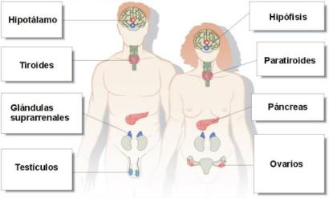
UNIVERSIDAD NACIONAL DE CHIMBORAZO FACULTAD DE CIENCIAS DE LA SALUD CARRERA MEDICINA
TEMA:
Sistema Glandular Endócrino

Slide 2
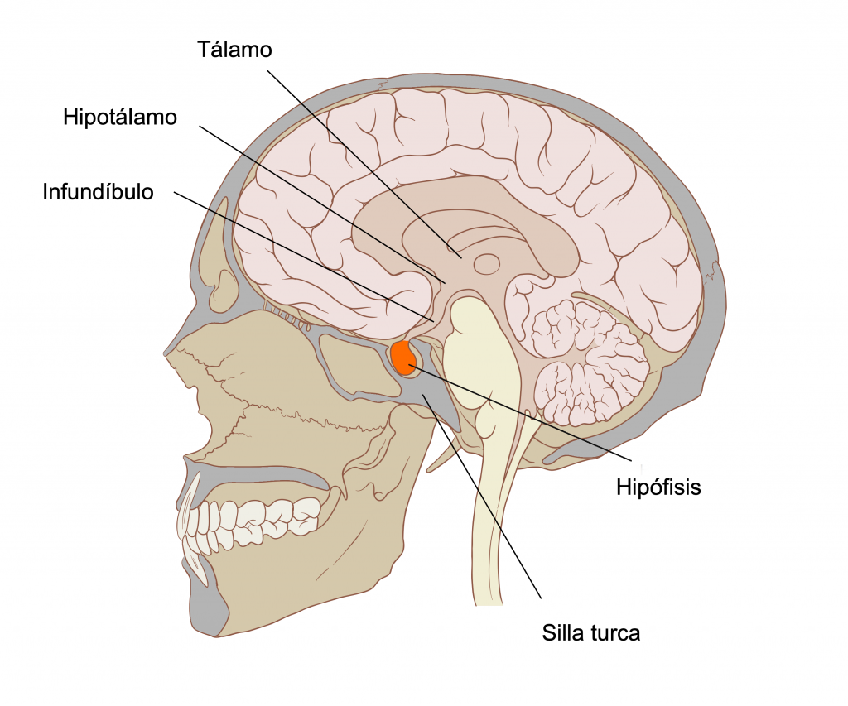
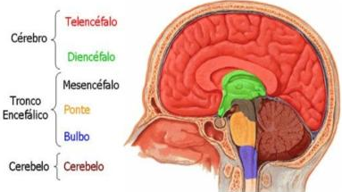
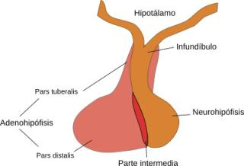
Sistema Glandular Endócrino - Elaboran sus secreciones - torrente sanguíneo - Carecen de conductos excretores
Hipófisis
Adenohipófisis
Pars distalis o Hipófisis anterior
Pars intermedia
Neurohipófisis o Hipófisis posterior
Pars tuberalis o Parte tuberal
HIPOFISIS
Pequeño organito, forma de pera
Extremidad más ancha – silla turca
Extremidad larga, angosta – piso del diencéfalo

Slide 3
ESTROMA
Duramadre Tejido conectivo laxo Fibras conectivas reticulares Tabiques

Slide 4
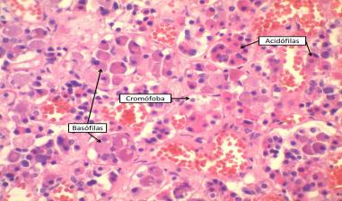
ADENOHIPÓFISIS
PARÉNQUIMA
Pars Distal | Parte tubular | Pars Intermedia
Pars Distalis
Células secretoras
Acidófilas (células Alfa): zona periférica
Células cromófobas: sin granulaciones. Parte central
Cordones irregulares
Capilares sinusoides
Células cromófilas: granulaciones
Basófilas (células Beta): central
Células acidófilas: | Células basófilas
Hormona de crecimiento | Hormona tirotrópica
Prolactina | Gonadotropinas Hipofisarias
 | Adrenocorticotropina

Slide 5
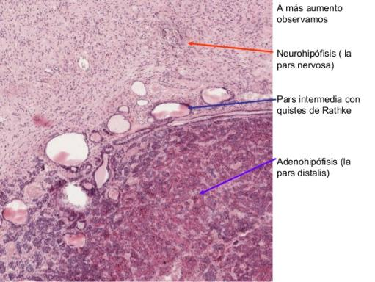
Pars Tuberalis
Células secretoras Cordones Vasos sanguíneos Folículos: contienen en su interior abundante colágeno
Pars Intermedia
Células cúbicas Folículos (Quistes de Rathke) en su interior contiene una sustancia de aspecto coloide Melanotropina

Slide 6
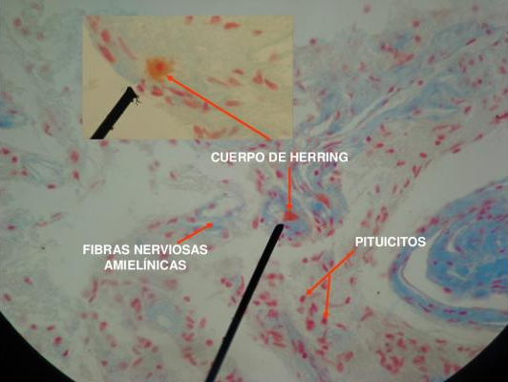
Neurohipófisis o Pars Nerviosa
Parénquima
Axones amielínicos Haz Hipotálamo-Hipofisario Capilares fenestrados Pituicitos Sitio de almacenamiento y posterior liberación, conducidas através de los axones del Haz-Hipotálamo-Hipofisario

Slide 7
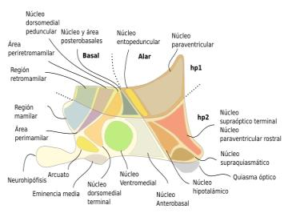
Hipotálamo
Es en realidad un núcleo gris y en consecuencia está constituido por los somas de uno gran cantidad de neuronas. Estas neuronas por un mecanismo no muy bien elaboran dos sustancias llamadas vasopresina y Oxitocina
la, Vasopresina como su nombre lo sugiere, va a actuar favoreciendo la contracción, del músculo liso de las paredes de los vasos sanguíneos lo que trae como con­ secuencia un aumento de la presión sanguí­neo.
Tambien va a actuar sobre las paredes de los tubos contorneados del Nefrón favo­reciendo reabsorción de agua
la Oxito­sina que actúa favoreciendo la contrac­ción del músculo liso del útero durante el parto. También actuaría sobre el músculo liso del útero durante el coito. Además ac­tuaría facilitando la salida de la leche de las Glándulas Mamarias porque estimula la contracción de las células mioepiteliales de tales glándulas.

Slide 8
GLANDULA TIROIDES
Es un pequeño órgano situado en lo parte superior del cuello por delante de lo parte ,lateral de la tráquea desde el punto de vista funcional, es uno glándula de secreción interna o sea endocrina. Se conoce que produce dos hormonas llamadas Tiroxino y Calcitonina.
ESTOMA | PARÉNQUIMA
envoltura de T.C laxo que rodea completamente a la glándula y se denomina cápsula. De la cara interna de esta cápsula parten una serie de tabiques que divide a cada lóbulo en lobulillos | Tiene muchas formaciones redondas llamadas folículos tiroides y están dentro de los lobulillos El folículo representa la unidad secretora(sustancia de aspecto viscoso llamado coloide tiroideo) o adenómero de la glándula. Presentan un núcleo redondo con uno o dos nucléolos.

Slide 9
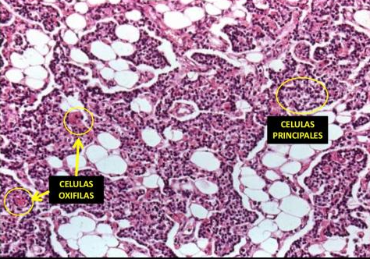
GLÁNDULAS PARATIROIDES
Son 4 pequeñas organitos situados en las proximidades de la glàndula tiroides de ahí su denominación
Función : Se encarga de producir una hormona llamada paratiroidea cuya función es intervenir en el metabolismo del calcio .
ESTROMA | PARÉNQUIMA
Tejido conectivo laxo | Las células secretoras forman folículos semejantes a los de la glándula tiroidea .

Slide 11
GLÁNDULAS SUPRARRENALES
Dos glándulas situadas en la cavidad abdominal
Función :Produce una serie de sustancias que se llaman hormonas porque se vierten directamente al torrente sanguíneo.
ESTROMA | PARÉNQUIMA
Tejido conectivo laxo | ZONA RETICULAR se subdivide en :
Fibras colágenas | Zona glomerular: constituida por células secretoras de forma cilíndrica a amanera de ovillos . Produce cortisol
Fibras reticulares | Zona fasciculada: células secretoras de dispuestas en cordones rectilíneos y paralelos .Produce. Aldosterona
Capsula | Zona Reticular: constituida por hileras de células con trayecto irregular. Produce Andrógenos .
Trabéculas capilares | ZONA MEDULAR

Slide 13
GLÁNDULAS SUPRARRENALES
PARENQUIMA
ZONA MEDULAR | Celulas poliédricas: forman cordones irregulares, anastomosan dan redes densas. Celulas nerviosas: de tipo ganglionar, que se disponen en grupos.
HORMONAS DE LA GLANDULA SUPRARRENAL | Se producen en la corteza, se las denomina corticoides; GLUCOCORTICOIDES: representados por cortisol, actúa en el metabolismo de proteínas, hidratos de carbono y grasa, el resultado es crecimiento de glicemia. MINERALOCORTICOIDES: desoxicorticosterona y aldosterona, su función es intervenir en el metabolismo de agua y minerales. ANDROGENOS U HORMONAS SEXUALES: representada por dehidroepiandrosterona, su función es actuar en caracteres sexuales: masculinizante y anabolizante.

Slide 14
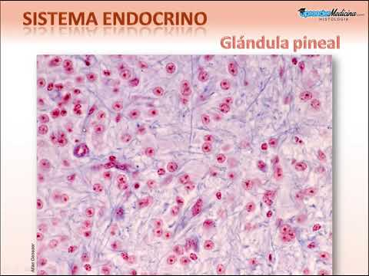
GLANDULA PINEAL O EPIFISIS
Órgano aplanado y ubicado sobre el techo del tercer ventrículo.
Función: elaboración de sustancia hormonal; melatonina, derivada de la serotonina.
ESTROMA | PARENQUIMA
Piamadre, lo recubre y actúa como capsula. Tejido conectivo laxo Dividen a la glándula en lobulillos. Celulas intersticiales. | Celulas Pinealocitos. Astrocitos fibrosos Arenilla cerebral o acervulus cerebrales

